Slide 1
Introductie van de nieuwe Syllabus
NIBI 2021: Sessie iL12
Syllabus commissie 2020-2022
Michiel Dam, Ingeborg van der Neut, Herman Schalk, Linda Visser

Slide 2
Inhoud
Doel: inzicht krijgen in de gewijzigde syllabus en gebruiksmogelijkheden ontdekken
1 > Probleemschets en opdracht waar syllabuscommissie voor stond
2 > Hoe gebruik je de syllabus nu?
3 > Illustratie gedeelte nieuwe syllabus
4 > Aan de slag; wat zijn gebruiksmogelijkheden?
5 > Wat neem je mee voor je eigen praktijk?

Slide 3
1 > Probleemschets en opdracht
Herzie de syllabi op de hoofdthema’s bruikbaarheid, actualiteit en relevantie;
‘Minder doen, maar beter’
Maak hierbij gebruik van de aanbevelingen opgenomen in de eindrapportage verkenning syllabi biologie havo-vwo en ervaringen van de examenmakers
Naast actualiseren van inhouden moeten de volgende elementen in ieder geval worden aangepakt:
Domein A: bètaprofielvaardigheden, vakvaardigheden (meer helderheid en betere samenhang met andere domeinen)
Ordening inhoud en conceptentabel (beter leesbaar)
Leesbaarheid van teksten en bruikbaarheid voor docenten
Verschil havo versus vwo, vermindering havo leerstof
Examenwerkwoorden afstemmen en verkennen voor toepassen in specificaties

Slide 4
1 > Probleemschets en opdracht
Belangengroepen (methodeschrijvers, examenmakers, andere bètavakken, docentengroepen, hoger onderwijs, curriculum.nu)
Examenprogramma én verdeling SE-CE mogen NIET wijzigen

Slide 5
2 > Hoe gebruik je de syllabus nu?
Ik gebruik de syllabus:
…… om regelmatig lessen mee te ontwerpen
…… om leerlingen mee te laten werken zodat ze weten wat ze moeten leren
…… om af te stemmen met andere bèta collega’s (Na, Sk, Wi)
….. als controle vlak voor het eindexamen of ik alles heb behandeld

Slide 6
Inhoud (herhaling)
Doel: inzicht krijgen in de gewijzigde syllabus en gebruiksmogelijkheden ontdekken
1 > Probleemschets en opdracht waar syllabuscommissie voor stond
2 > Hoe gebruik je de syllabus nu?
3 > Illustratie gedeelte nieuwe syllabus
4 > Aan de slag; wat zijn gebruiksmogelijkheden?
5 > Wat neem je mee voor je eigen praktijk?

Slide 7
3 > Illustratie gedeelte nieuwe syllabus

Slide 8
3 > Illustratie gedeelte nieuwe syllabus
Voorheen:
Subdomein B3. Stofwisseling van het organisme Eindterm De kandidaat kan met behulp van de concepten orgaan, fotosynthese, ademhaling, vertering, uitscheiding en transport ten minste in contexten op het gebied van gezondheid en voedselproductie verklaren op welke wijze de stofwisseling van organismen verloopt en beargumenteren op welke wijze stoornissen daarin kunnen ontstaan en op welke wijze deze kunnen worden aangepakt.

Slide 9
3 > Illustratie gedeelte nieuwe syllabus
Wat deed ik ermee in de klas?
autotroof, heterotroof, fotosynthese, C-assimilatie, chloroplast, licht- en donkerreactie, chemosynthese verbranding, aeroob, anaeroob, glycolyse, citroenzuurcyclus, oxidatieve fosforylering, gisting, alcohol, melkzuur, methaan, ADP en ATP, NAD, NADP, bouwstoffen, brandstoffen, reservestoffen, enzymen, fosfolipiden, tussencelstof, koolhydraten (mono-, di- en polysachariden, zetmeel, glycogeen, cellulose), vet (vetzuren en glycerol), eiwit, aminozuren, DNA, recombinant-DNA, pH, denaturatie

Slide 10
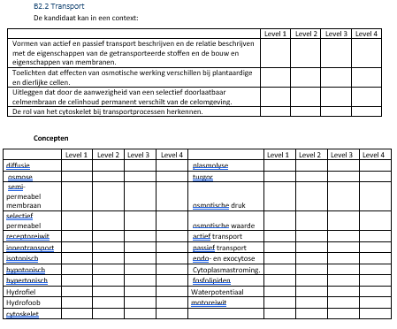
3 > Illustratie gedeelte nieuwe syllabus
Wat deed een collega ermee in de klas?

Slide 11
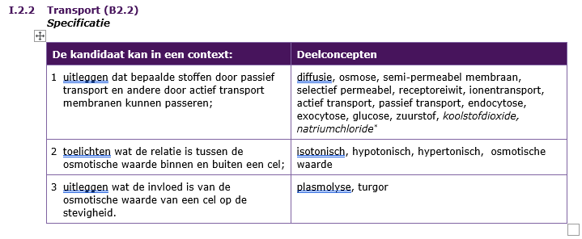
3 > Illustratie gedeelte nieuwe syllabus
Hoe ziet het er nu uit?

Slide 12
3 > Illustratie gedeelte nieuwe syllabus
Wens om meer helderheid en verbinding tussen de vakvaardigheden en inhoudelijke domeinen vanuit verkenning
Domein A vakvaardigheden ecologisch denken, evolutionair denken, systeemdenken, etc.
Een vaardigheid staat niet los van de inhoud!
Vaardigheden worden altijd in een domein aangeleerd en toegepast, ze zijn verbonden met inhouden
Zoeken naar de grote ideeën in het vakgebied
Handboeken, artikelen, wetenschappers
Generic skills are important to aim for, yet always function in contextualized, domain-specific ways along the lines articulated scientists' specific habits of mind (Deng, 2017)

Slide 13
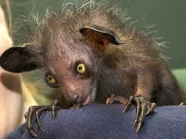
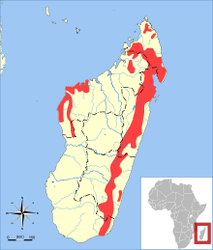
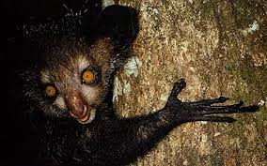
Aye-Aye (vingerdier)
Can you reconstruct the process of evolution that might have led to the long extending middle finger?
10 minutes time
Worksheet

Slide 14
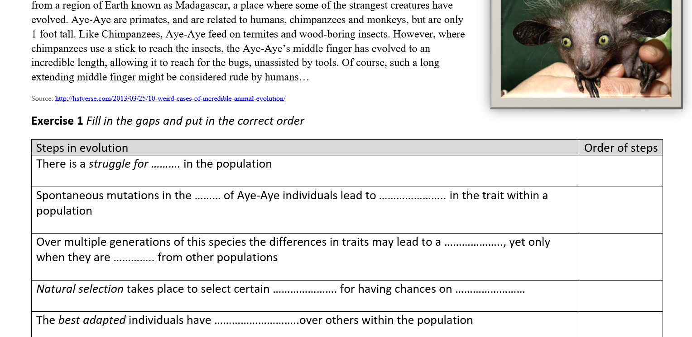
Exercise 2
In the case of the Aye-Aye, the species has developed in a curious way. Starting from a species of monkeys that didn’t have the long middle finger, can you reconstruct the process of evolution that might have led to the long extending middle finger?

Slide 15
Grote idee van evolutie
In een populatie bestaat genetische variatie tussen organismen
Via selectiedruk kunnen bepaalde adaptaties meer gaan voorkomen over de generaties heen
Reproductieve isolatie zorgt dat erfelijke eigenschappen niet kunnen worden uitgewisseld tussen verschillende populaties van één soort en kan zo leiden tot het ontstaan van een nieuwe soort

Slide 16
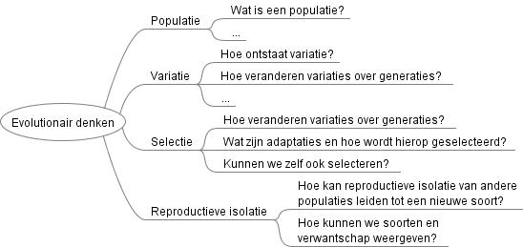

Slide 18
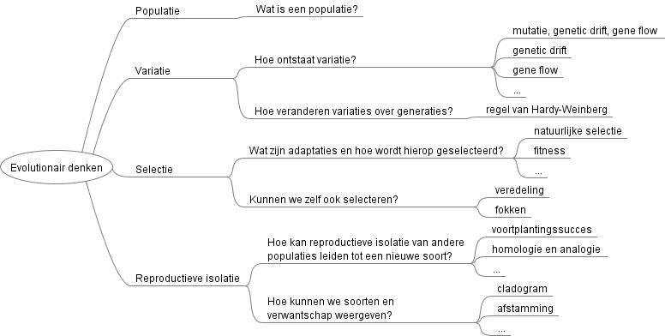
Onderdelen van
subdomein F2
Specificaties
Deelconcepten
III.4.1
III.4.2
III.4.3
III.4.4

Slide 19
4 > Aan de slag met gebruiksmogelijkheden
Deel I (20 min)
Bekijk het deel van de syllabus over ecologie (eindterm, specificaties, concepten)
Bekijk hoe in je schoolboek deze leerstof terugkomt. Vragen:
Zit alles erin?
Mis je onderdelen?
Zitten er dingen in het schoolboek die niet hoeven?
Bespreken

Slide 20
4 > Aan de slag met gebruiksmogelijkheden
Deel II – Samenhang (30 min)
Onderwerp: ecologie
Korte uitleg met instructie (5’) over hoe je samenhang in de syllabus tussen domeinen kunt zien.
Daarna: aan de slag!
In welke mate kunnen leerlingen nu in het schoolboek zien dat bv. duurzaamheid met kringlopen te maken hebben? Of dat
Zit het in het boek? Hoe?
Op welke manier zou je de syllabus kunnen gebruiken om dit in je lessen aan te brengen?

Slide 22
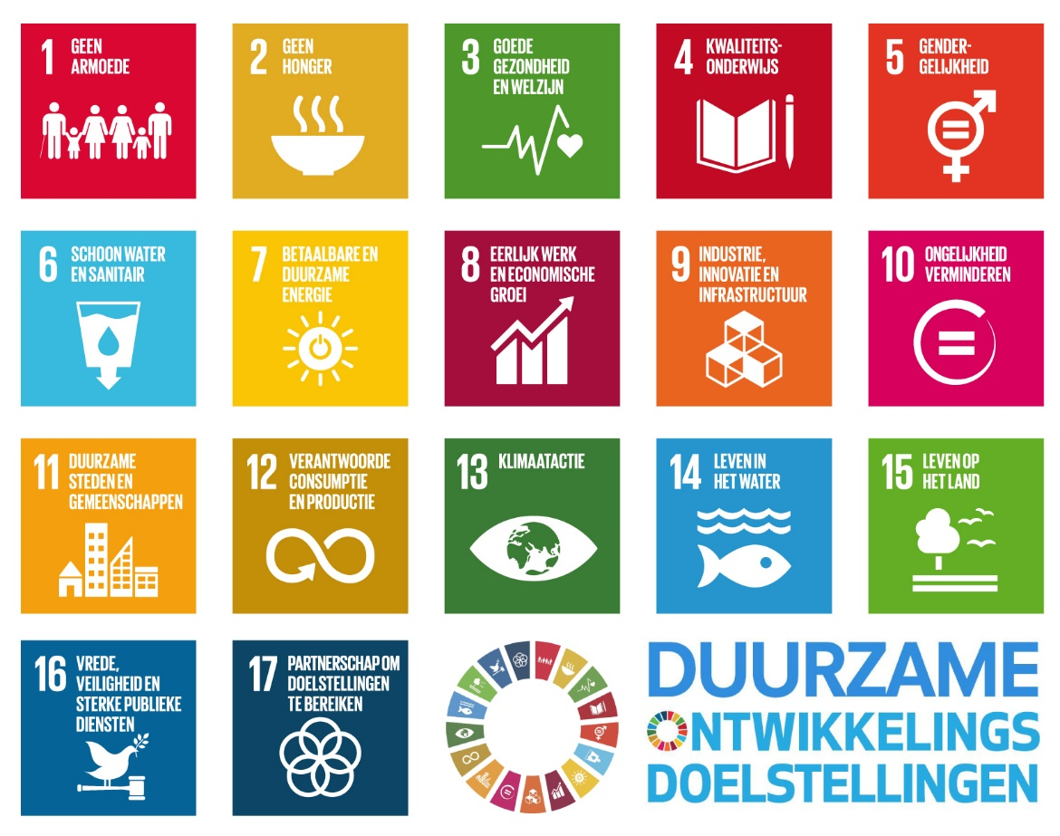
Complex samenhangend geheel van componenten en interacties die samen de instandhouding, ontwikkeling reguleren - Gereguleerd en georganiseerd vanuit kringlopen van elementen, energiestromen en complexe voedselrelaties over meerdere trofische niveaus - Verklaren hoe menselijk handelen binnen een ecosysteem op lager organisatieniveau kan leiden tot een grote veranderingen op hogere organisatieniveaus

Slide 23
III.1.3
III.1.2 Kringloop
III.1.2 Energie
III.3.1 Voedselrelaties
III.2.1
III.3.2

Slide 24
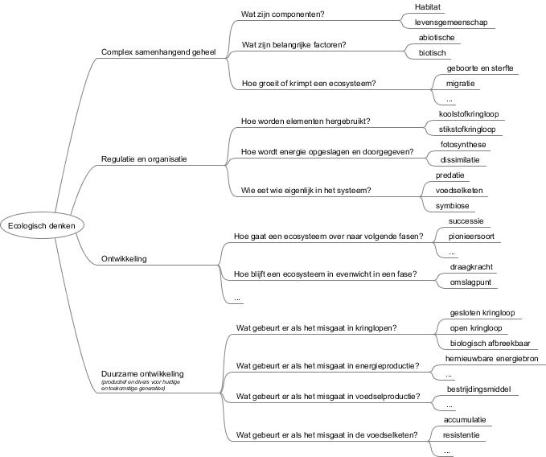
III.1.3
III.1.2 Kringloop
III.1.2 Energie
Subdomein A.12
III.3.1 Voedselrelaties
III.2.1
III.3.2

Slide 25
Aan de slag deel II
Deel II – Samenhang (30 min)
Onderwerp: ecologie
Werk samen aan de vraag: In welke mate kunnen leerlingen nu in het schoolboek samenhang zien? In welke mate zit ecologisch denken erin? In welke mate leren leerlingen dat bv. kringlopen en verstoringen met duurzame ontwikkeling te maken hebben? Of dat
Zit het in het boek? Hoe?
Op welke manier zou je de syllabus kunnen gebruiken om dit in je lessen aan te brengen?

Slide 26
5 > Wat neem je mee?
Huidige gebruik – hebben we gemeten met staan/zitten aan het begin.
Interview elkaar en noteer antwoorden voor de ander
Wat heb je vandaag gezien wat ook zou kunnen?
Heb je met een van die dingen wel eens eerder een positieve ervaring mee gehad? Noteer
Wat kun je jezelf voornemen voor gebruik van de nieuwe syllabus in relatie tot jouw lessen? Maak de volgende zin af:
Zodra de nieuwe syllabus ingaat, ga ik ……….

